Slide 1
MAI 540 · CAPSTONE · TAREA 8.2
¿A qué perfil se parece este lote de vino?
Clasificador de perfil químico · Dilitio Wine Corp
Convierte 13 números de laboratorio en un perfil con su confianza, y avisa cuándo no hay que creerle.
mikecrv2019 · Atlantis University · Octubre de 2026
Notes:
Abrir con la frase de valor y no con la técnica: 'Convierte 13 números de laboratorio en un perfil con su confianza, y avisa cuándo no hay que creerle'. La audiencia es mixta; la parte técnica llega en la diapositiva 4. Tiempo: 1 minuto. Estructura: problema, solución, decisiones técnicas, resultados con errores por categoría, limitaciones.

Slide 2
1
PARTE 1 · EL PROBLEMA
La empresa decide la línea de cada lote sin datos de cómo
Dilitio Wine Corp quiere decidir de forma objetiva si un lote va a entrada, revisión de proceso o premium.
Hoy no hay un registro de cómo se decide.
El piloto del Módulo 5 mostró que la química separa tres perfiles.
La herramienta apoya a quien decide: no decide por esa persona.
LA PREGUNTA
¿A qué perfil químico se parece este lote?
class_0
59 lotes
class_1
71 lotes
class_2
48 lotes
Notes:
Quién lo necesita: quien decide a qué línea de producto va un lote. La empresa no tiene registro de cómo se decide. Dato honesto: los datos son el archivo público UCI Wine (178 lotes, CC BY 4.0), no datos de la empresa, y la variable que se predice es el cultivar, que usamos como sustituto del perfil químico. La correspondencia perfil a línea de producto la debe definir la empresa con un enólogo. Tiempo: 1 minuto.

Slide 3
2
PARTE 2 · LA SOLUCIÓN
Entran 13 mediciones; salen un perfil, su confianza y avisos
13 mediciones
Regresión logística
Resultado
Alcohol, prolina, magnesio, flavonoides…
Escalado + modelo, entrenado con 178 lotes
Perfil, probabilidad de cada perfil y avisos
AVISOS QUE DA LA HERRAMIENTA
Confianza menor a 80 %
Valor fuera del rango de entrenamiento
Los datos ya no se parecen a los de entrenamiento
Se usa en una app web local (Gradio), por línea de comandos o con un archivo CSV.
Notes:
DEMO EN VIVO (2 minutos, opcional): python app_gradio.py y abrir http://127.0.0.1:7860. 1) Botón 'Lote típico class_0' y 'Clasificar lote': perfil con 100 % de confianza. 2) Botón 'Lote ambiguo (el 83)': class_1 con 66 % y el aviso de confianza baja. 3) Pestaña de archivo: subir datos/wine.csv. Explicar que el aviso es parte del producto: la herramienta dice cuándo no hay que creerle. Si la demo falla, usar las capturas o python src/predecir.py --fila 83.

Slide 4
3
PARTE 3 · LAS DECISIONES TÉCNICAS
Cuatro decisiones para no engañarnos con el resultado
1
Prueba final apartada
2
Línea base y validación cruzada 5×3
El 20 % de los lotes (36) no interviene en ninguna decisión y se mide una sola vez.
Siempre la clase mayoritaria (0.401) contra 4 modelos; media y desviación de 15 estimaciones.
3
Criterio escrito antes de ver la prueba
4
Escalado dentro del Pipeline
F1 macro; superar la base por 0.10; entre equivalentes, el más simple: regresión logística.
Se ajusta solo con el entrenamiento de cada pliegue: sin fuga de información.
Notes:
Para el público técnico. Por qué esta técnica y no otra: la regresión logística empató en media con el Random Forest (0.981 ambos) y es más simple de explicar y auditar; con 178 lotes una diferencia menor que una desviación es ruido. No se afinaron hiperparámetros para que todos los modelos tengan la misma oportunidad. La métrica es F1 macro porque la empresa no entregó costos por tipo de error. Tiempo: 1,5 minutos.

Slide 5
4
PARTE 4 · LOS RESULTADOS
La regresión logística acierta 0.981 frente a 0.401 de la línea base
0.981 ± 0.022
F1 macro, validación cruzada 5×3 (142 lotes)
35 de 36
lotes acertados en la prueba final (0.972)
Es un conjunto fácil: 0.98 no prueba que sirva con los vinos de la empresa.
Notes:
Cifras: validación cruzada 5x3 sobre 142 lotes, regresión logística 0.981 +/- 0.022 de F1 macro y de exactitud; la línea base (siempre la clase mayoritaria) 0.401 de exactitud y 0.191 de F1 macro. Prueba final, una sola medición: 35 de 36 (0.972). Advertencia que hay que decir en voz alta: el conjunto Wine es famoso por ser fácil; casi cualquier modelo supera 0.9. Tiempo: 1 minuto.

Slide 6
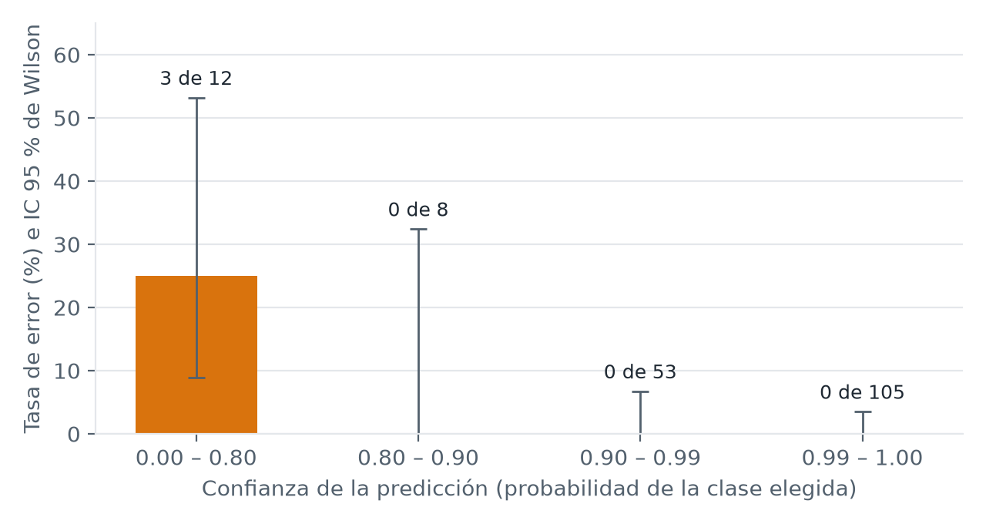
4
PARTE 4 · ERRORES POR CATEGORÍA
Los 3 errores están donde la confianza es baja
3 de 178
lotes mal clasificados: 2 de class_1, 1 de class_2
3 de 12
con confianza < 0.80 (25 %); con ≥ 0.80, 0 de 166
El umbral de 0.80 se fijó con estos mismos lotes (hallazgo V3.1 de la auditoría): su captura real es menor.
Notes:
Errores por categoría con los 178 lotes (cada lote lo predice un modelo que no lo vio). Por clase: class_0 sin errores (59 casos), class_1 con 2 (71), class_2 con 1 (48). No hay edad, sexo ni estado civil; se revisaron terciles de alcohol, prolina y magnesio y no hay diferencias distinguibles. Lo que si se concentra es la confianza: los 3 errores están entre los 12 lotes con confianza menor a 0.80 (IC 95 % de 9 a 53 %). Por qué creemos que ocurre: los lotes se parecen más a otro perfil (confianza máxima de un error: 0.677); es una explicación descriptiva, no causal. Honestidad: con 3 errores la comparación entre grupos es indicativa, y el umbral de 0.80 se eligió viendo estos mismos errores. Tiempo: 1,5 minutos.

Slide 7
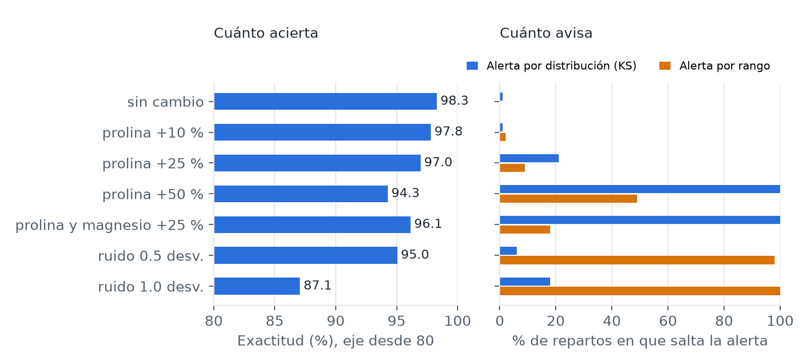
4
PARTE 4 · DEGRADACIÓN SIMULADA
Si el mundo cambia, el modelo no avisa
0.983 → 0.871
exactitud con ruido de una desviación; sigue dando probabilidades que parecen razonables.
Dos alertas complementarias: la de distribución ve el cambio de método; la de rango ve el ruido.
Una alerta no es una caída medida: la señal definitiva es la exactitud con lotes nuevos etiquetados.
Simulación con supuestos (otro método de medición, instrumento con ruido); no son datos de la empresa.
Notes:
Un modelo aprende de datos de un momento. Se simuló, sin tocar el modelo, que la prolina se lea 10, 25 o 50 % más alta, o que haya ruido. Con prolina +50 % la exactitud baja de 0.983 a 0.943; con ruido de una desviación, a 0.871. Las alertas: prueba de Kolmogorov-Smirnov por variable (ve el corrimiento de la media, 100 % de los repartos con +50 %) y porcentaje de lotes fuera de rango (ve el ruido, 100 %). Cada una casi no ve lo que la otra ve. Con prolina +25 % la exactitud baja solo 0.013 pero alguna alerta salta en 27 % de los repartos: una alerta no es una caída medida. Tiempo: 1 minuto.

Slide 8
5
PARTE 5 · LAS LIMITACIONES
Dónde falla y cuándo no usarla
No usarla para
Revisar o reentrenar si
Asignar la línea de producto sin una persona
Vinos de otras regiones, uvas o métodos de laboratorio
Confiar en resultados con confianza menor a 80 %
Decidir calidad o seguridad: son 178 lotes y 3 errores
Cambia el método o el instrumento de medición
La exactitud con lotes etiquetados cae más de 0.05 (menos de 0.931)
La alerta de deriva salta en dos archivos seguidos
Se incorporan datos reales de la empresa
Sin comprobar: datos reales de la empresa, otro laboratorio u otro año, y el uso por una persona distinta del autor.
Notes:
Para todos. Para qué no usarla y por qué: predice el cultivar de un archivo público, no la línea de producto; una sola fuente de 178 lotes; con confianza baja es donde fallan los errores; no sustituye al laboratorio. Qué cambiaría con el tiempo: el método o instrumento de medición (prolina y magnesio dependen del método), cosechas y proveedores, la mezcla de lotes. Cómo lo notaría: las alertas de deriva y, sobre todo, la exactitud con lotes nuevos etiquetados. Cuándo revisar: los disparadores de la derecha. Los umbrales (0.05, 40 lotes, 6 meses) son criterio del autor, no de datos de la empresa. Tiempo: 1,5 minutos.

Slide 9
EN UNA FRASE
Convierte 13 números de laboratorio en un perfil con su confianza, y dice cuándo no hay que creerle.
40
3 de 178
V3.1
pruebas automáticas en verde
errores, todos con confianza baja
hallazgo de auditoría, declarado
Demostración: python app_gradio.py · Repositorio: Modulo 8_2
Notes:
Cerrar repitiendo la frase de valor. Lo que se puede afirmar: 40 pruebas en verde, los errores se concentran donde la confianza es baja, la auditoría marcó un hallazgo (V3.1) que está declarado. Lo que no: que sirva con los vinos de la empresa. Abrir a preguntas.

